Slide 1



Налоговое стимулирование НИОКР
Итоги опроса СОСПП
Радишевский Сергей
Сергеевич
22.10.2026

Slide 2


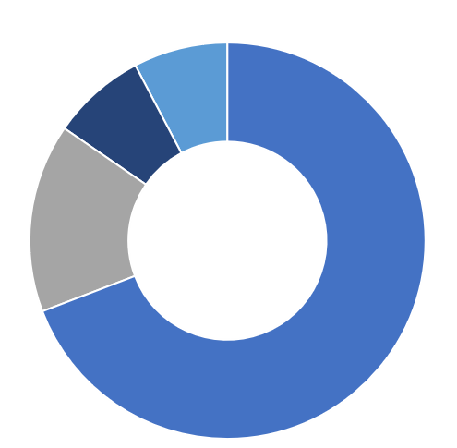
ОПРОС. Октябрь 2026
Структура респондентов
Обрабатывающая промышленность
Исследования и разработки
(включая ВУЗы)
Информационные технологии
Энергетика, распределение
эл. энергии, воды, газа
69,2 %
15,4 %
7,7 %
7,7 %

Slide 3

Портрет выборки
84,6%
активно вели НИОКР
в последние 3–5 лет
значительный объем НИОКР на регулярной основе
70%
63,3%
крупные предприятия

Slide 4
Применение налоговых льгот по НИОКР
9%
91%
предприятий
успешно применили
налоговые льготы по НИОКР
предприятий
столкнулись со сложностями, изучали возможность или не применяли
налоговые льготы по НИОКР

Slide 5
Существующие критерии
45%
поддерживают
существующий
критерий новизны
Пункт 1 статьи 262 НК РФ указывает,
что к НИОКР относятся разработки, направленные на создание новой или усовершенствование производимой продукции (товаров, работ, услуг), в частности создание новых технологий
или методов управления.
по
считают, что требуется дополнительная
детализация или вопрос
не является существенным
для предприятия
27,5%
При налоговом учете расходов на НИОКР действует лимит на строку «другие расходы»
в размере не более 75 процентов от фонда
оплаты труда
поддерживают
отмену
нормирования
100%

Slide 6
Оценка компаний
почти
лишь
55%
27%
100%
Не применяло
и не планирует применять инвестиционный налоговый вычет по НИОКР
Инвестирует в ранние стадии технологических заделов и поисковые исследования
Подчеркивают необходимость мер поддержки НИОКР

Slide 7
ОПРОС. Октябрь 2026
Предпочтительная модель налогового стимулирования НИОКР
36,4%
36,4%
18,2%
9%
Комбинированная модель: учет расходов плюс инвестиционный налоговый вычет
Льготирование по налогу на прибыль через ускорение момента списания затрат
Учет всех расходов на НИОКР в полном объеме без избыточных ограничений
Инвестиционный налоговый вычет
по НИОКР

Slide 8
ОПРОС. Октябрь 2026
Дополнительные меры налогового стимулирования расходов на НИОКР
81,8%
36,4%
27,3%
27,3%
Единый перечень
документов, достаточных
для подтверждения
расходов на НИОКР
Льготы по страховым
взносам для персонала,
занятого в НИОКР
Специальный налоговый
вычет для совместных проектов
бизнеса с вузами,
научными организациями и производственными партнерами
Режим снижения
штрафных рисков
при добросовестном
документальном
подтверждении НИОКР
18,1%
9,1%
0%
0%
Ускоренная амортизация
оборудования и цифровой
инфраструктуры,
используемых для НИОКР
Добровольное
предварительное
подтверждение проекта
НИОКР уполномоченным
органом или экспертной
организацией
Дополнительные меры
налогового стимулирования
не требуются
Затрудняемся ответить
Общая сумма превышает 100 %, т. к. респонденты имели возможность выбрать несколько вариантов ответа

Slide 9
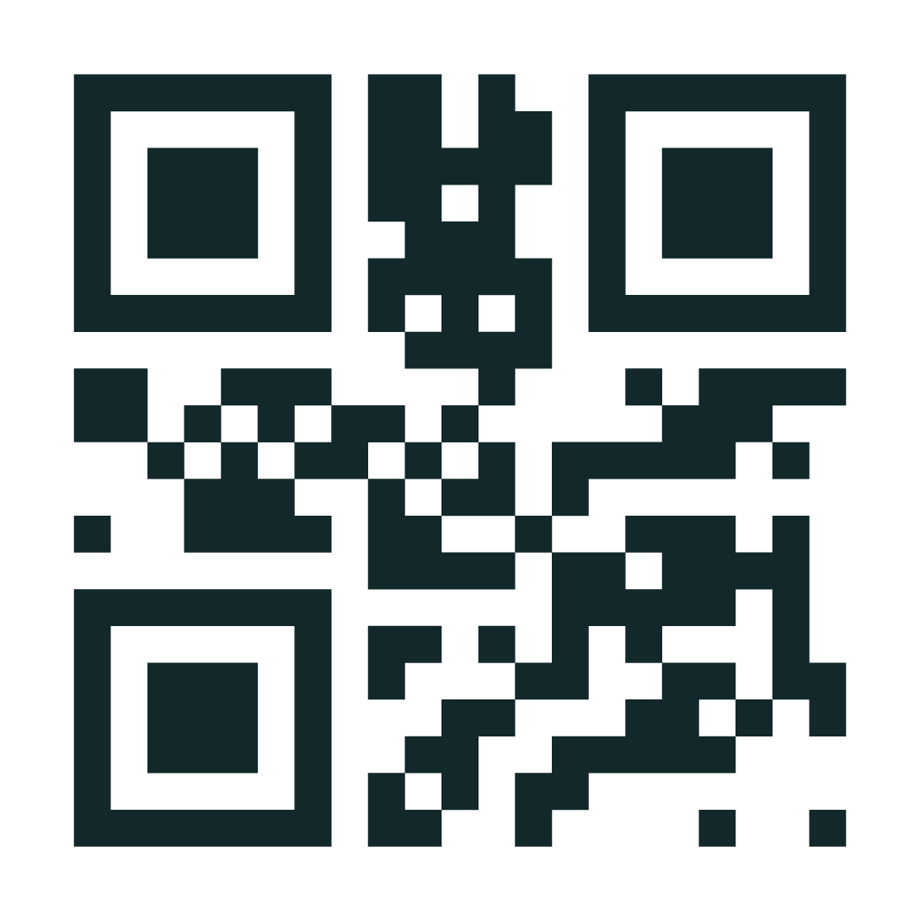
Спасибо за внимание!
sospp.ru

